Slide 1
工作坊時程
10:30－10:40 | 開場-ChatGPT簡介
10:40－11:10 | Part1. 輔助撰寫計劃書&探索
11:10－11:50 | Part2. 輔助撰寫研究報告
11:50－12:00 | 閉幕

Slide 2
歡迎來到
～ChatGPT x 研究論文工作坊～
讓你從提到實踐一氣呵成

Slide 3
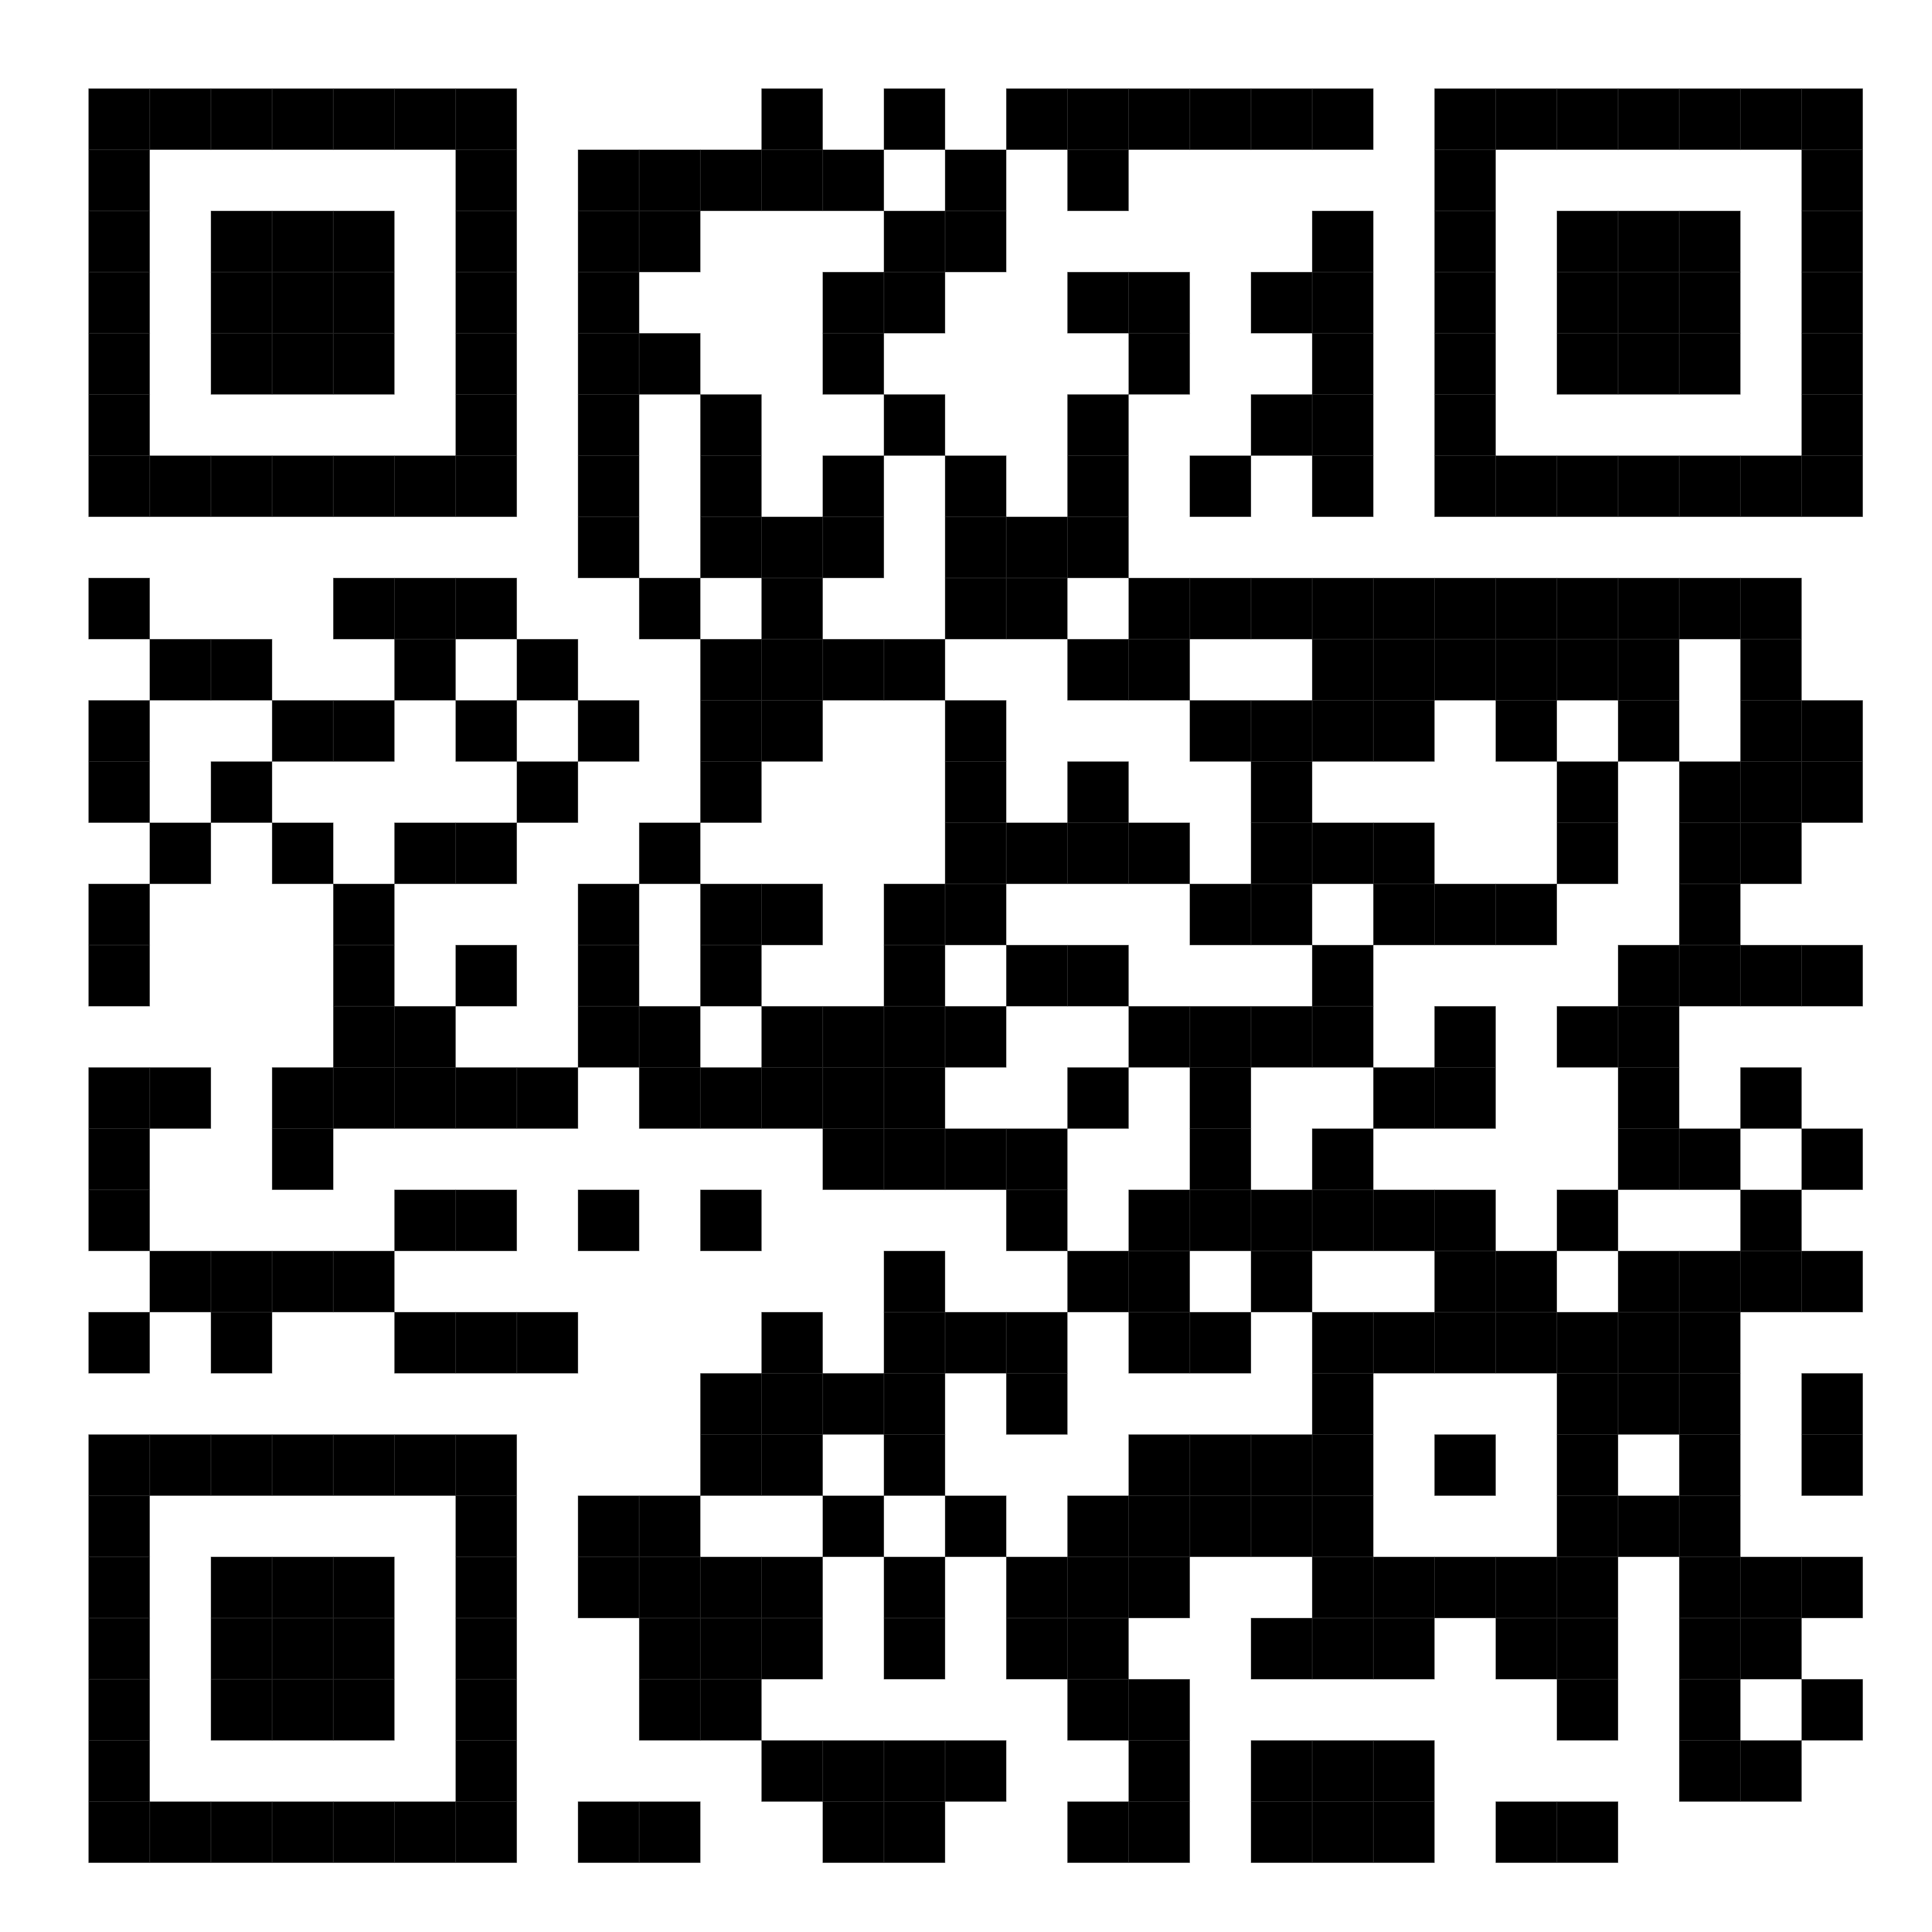
相關連結
工作坊GitHub

Slide 4
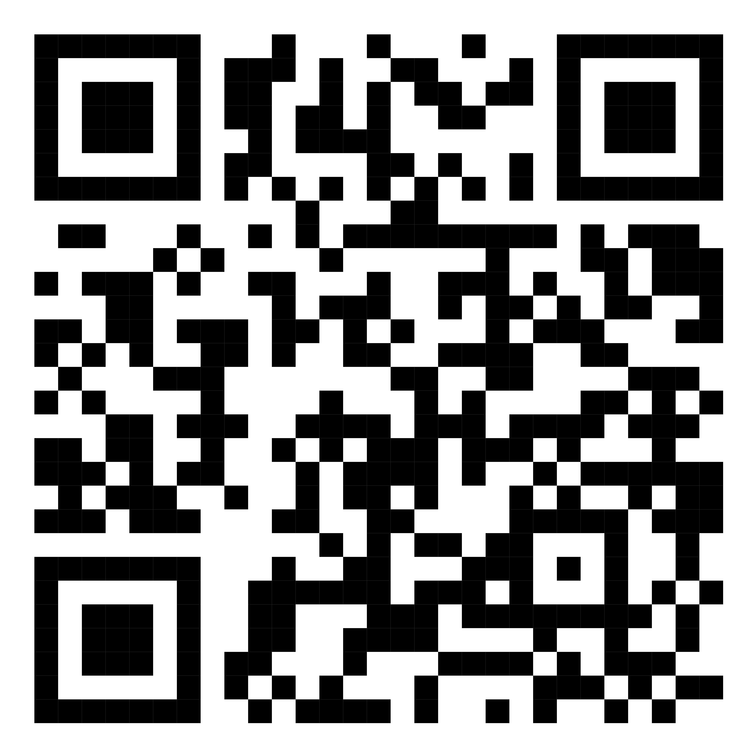
相關連結
問卷

